Slide 1
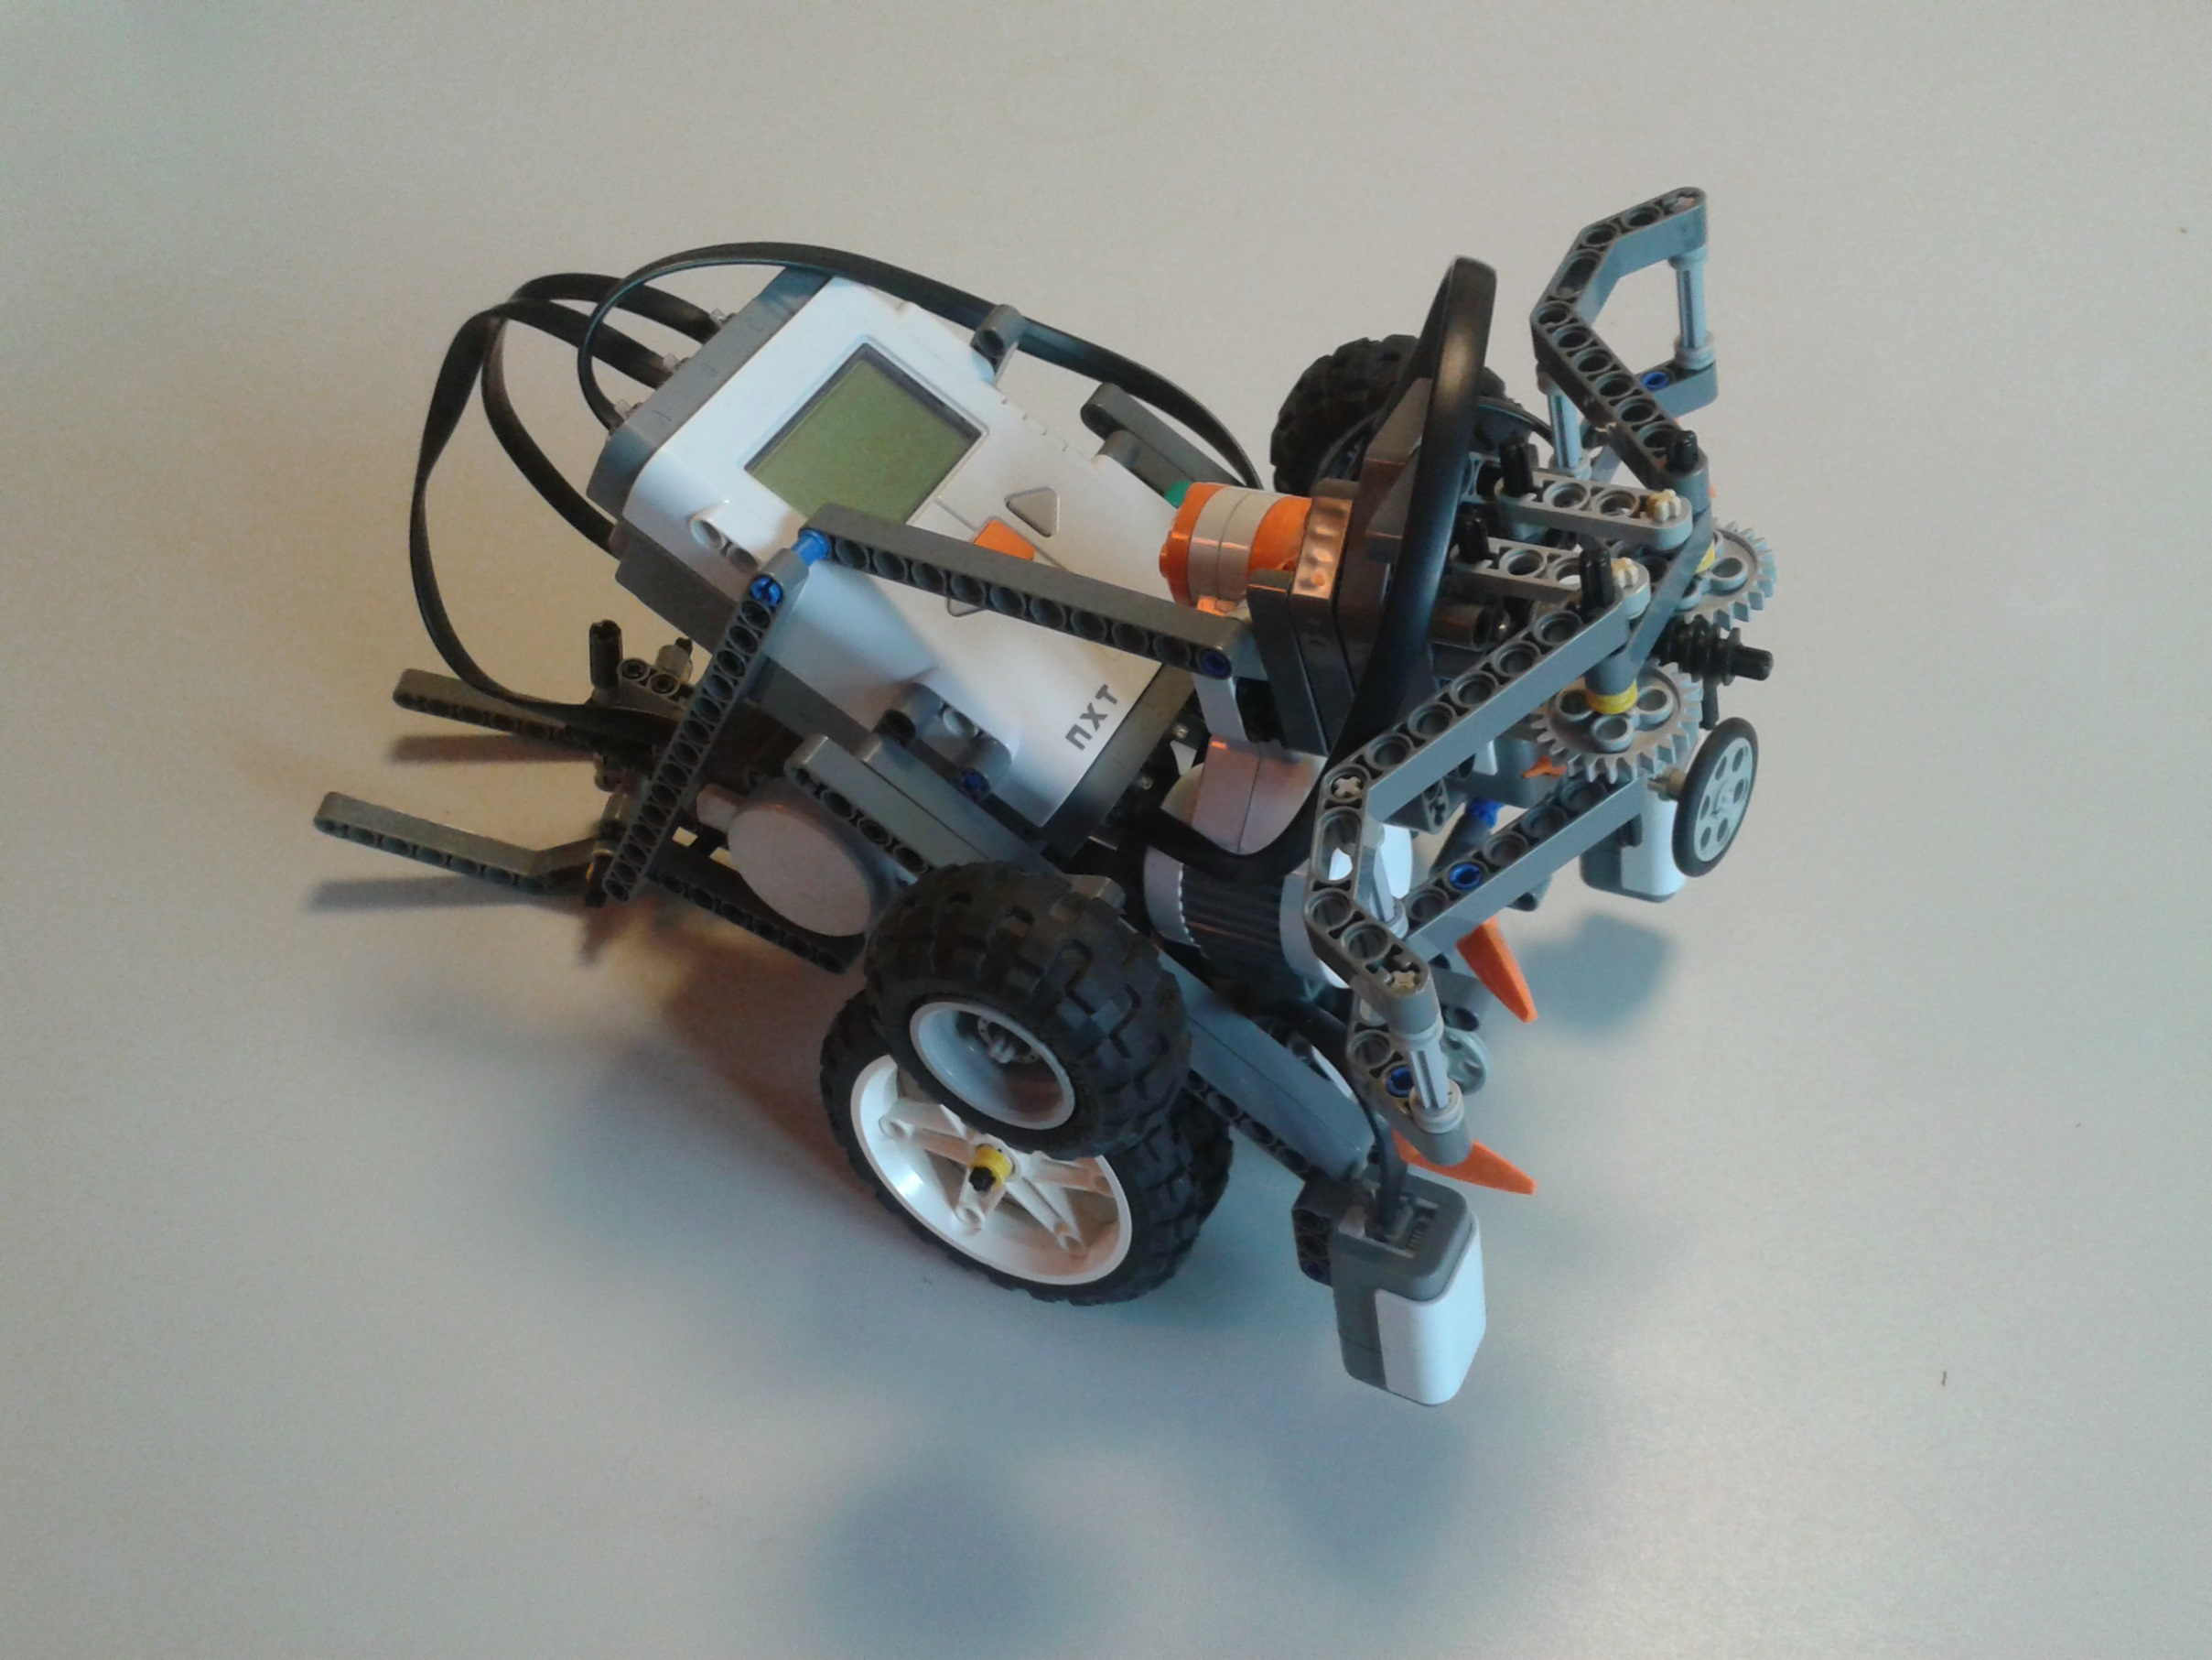
Der fühlende Roboter – Psi Bot. Er weiß, was ihr wollt!
Fritz Gebhardt, Yannik Rieder, Moritz Schiltenwolf, Rob Falkenstein
#14
Unser Konzept
Nach anfänglichen Startschwierigkeiten bezüglich der Koordination der Treffen, vereinbarten wir ein wöchentliches Treffen mit allen Teammitgliedern während der Tutorenzeiten, um zusammen den Roboter zu gestalten. Code-Stücke wurden sowohl daheim wie auch vor Ort geschrieben.
Jeder Aufgabenteil wird dabei einzeln geschrieben und abgespeichert und am Ende in den vollständigen Code integriert.
Die Übertragungswege auf die beiden Achsen waren direkt und der Grip am Hang sollte durch doppelte Räder verstärkt werden. Zur Stabilisierung nach hinten diente ein Schlittenkonstrukt, das den Roboter am Umkippen hinderte. Der Greifarm ist eine indirekte Konstruktion über zwei Zahnräder, welche symmetrisch die beiden Teile des Greifarms bewegt.
Die Sensoren
Der Roboter benutzt drei Sensoren zur Orientierung:
2 Lichtsensoren
1 Touchsensor
Bei den Lichtsensoren ist es wichtig, diese möglichst stabil und symmetrisch anzubringen, um einen eindeutigen Schwellenwert einstellen zu können.
Der Touchsensor ist asymmetrisch verbaut, da es keine andere Möglichkeit gab, den Motor für den Greifarm ohne Raumverlust anzubringen. Trotz der Verfolgung des symmetrischen Konzepts war dies leider nicht möglich, (vgl. kleines Rad vorne auf dem Foto als Sensor-Ende).
L
Grundlage der Zusammenarbeit: Fließende Trennung von Hard- und Softwareentwickler
Unser Team ist aufgeteilt in das Software- und das Hardware-Team. Prinzipiell besitzen Mitglieder des Software-Teams grundlegende Hardware-Kenntnisse im Sinne von Job-Enrichment und andersherum; die Expertise liegt jedoch im jeweiligen Team.
Das Hardware-Team wird angeleitet vom herausragenden Hardware-Experten Mechanicos, während das Software-Team keine strikte Hierarchie hat.
Die Hardware wurde größtenteils vor Ort, also direkt an der Bahn, zusammengebaut. Einzig stabilisatorische Verbesserungen wurden auch daheim vorgenommen.
Der Code
Der finale Code wurde aus einzelnen Versatzstücken zusammengebaut. Dies waren ursprünglich folgende:
Die Linienverfolgung mithilfe der beiden Lichtsensoren, welche beim Abweichen von der schwarzen Linie die Motoren zu einer Regulation zwingen.
Der Drehcode: Da der Robo nur vorwärts fahren sollte, wurde dieser Code implementiert.
Der touch_grab Code: Dieser Code aktiviert den Motor für den Greifarm, um den Ball aufnehmen zu können und fährt dann für eine kurze Zeit rückwärts, damit der Robo in der Drehung nirgends anstößt.
Der touch_open Code: Mit diesem Code sollte der Greifarm den Ball wieder fallen lassen, sobald der Touch-Sensor des Robos auf das Zielhindernis stößt.
Hardware - la stabilidad
Um den Roboter möglichst stabil zu gestalten, wurde darauf geachtet, dass möglichst starre sowie möglichst wenig freistehende Teile eingebaut wurden. Die zentralen Bauelemente für die Stabilität sind der NXT-Baustein und die beiden Achsmotoren.
Anfangs war die Orientierung an der offiziellen Lego-Anleitung sinnig – dies wurde jedoch bald verworfen, als es um die Feinjustierung der benötigten Sensoren ging.

